Slide 1
Нормативно-правовое и методическое обеспечение курса «Русский родной язык» в начальной школе
2020 г.

Slide 2
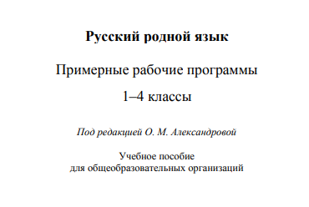
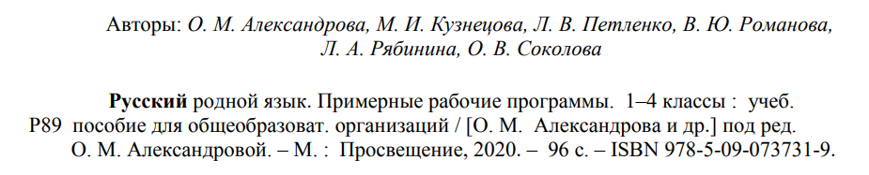
РЕКОМЕНДАЦИИ ПО ОРГАНИЗАЦИИ КОНТРОЛЯ И ОЦЕНКИ

Slide 3
Процесс контроля и оценки в курсе «Родной язык (русский)»
Имеет особенности, связанные с целями изучения
Курс не направлен на заучивание каких-либо фактов из истории языка
Чрезмерная формализация и стандартизация контроля может вызвать обратный эффект
Приоритетной целью является формирование познавательного интереса, любви, уважительного отношения к русскому языку, а через него – к родной культуре

Slide 4
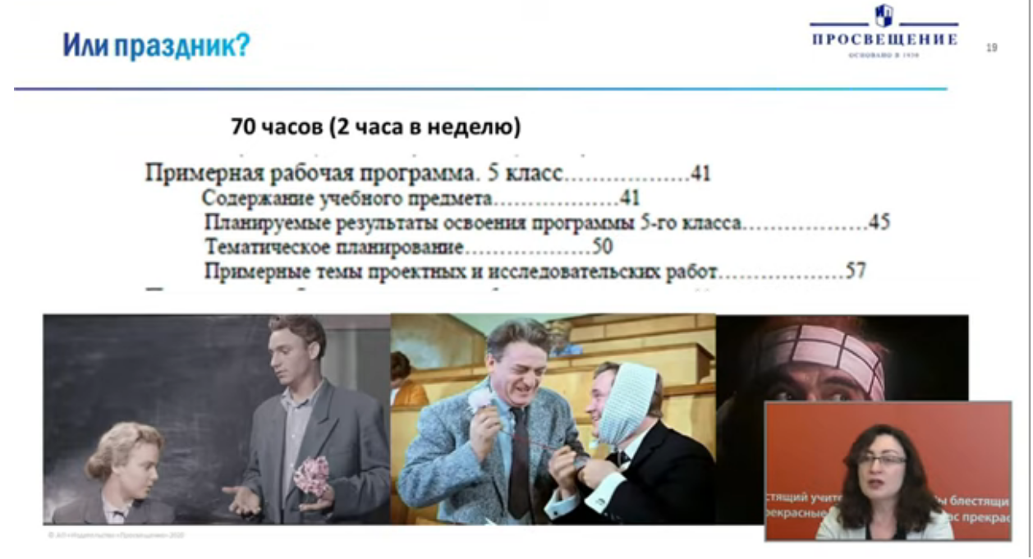
Оценивание в курсе родного языка (русского)
Оценивание ориентируется на заведомо положительный результат, повышающий мотивацию
Курс не предполагает контроль в виде ВПР, ОГЭ и ЕГЭ
Оценка-поддержка, а не жесткий контроль
Родной не может быть плохим!

Slide 5
Текущий контроль
Объектом оценки является письменное или устное высказывание (сообщение) отдельного ученика или группы учеников
Целесообразно использовать критериальное оценивание на основе критериев, которые заранее согласованы с учениками
Критериальное оценивание - это прежде всего коммуникация «ученик – ученик», содержанием которой является определение степени освоения того или иного умения

Slide 6
Критериальное оценивание: требования
1. В качестве критериев оценки используются те умения, которые осваивает ученик на уроке, например:
Оценка устного сообщения ученика
точность (вся информация передана без искажения)
ясность (говорить так, чтобы тебя понимали одноклассники)
чёткость (не торопиться, не «съедать окончания», «без запинок») и т. п.

Slide 7
Критериальное оценивание: требования
2. Критерии вырабатываются совместно с учениками, они должны быть сформулированы кратко и обязательно на «детском» языке
Ученики предлагают не только сами критерии, но и форму их краткой записи, что позволяет оперативно делать пометы в тетради или на оценочном листе
«Я» – ясность изложения
«Ч» – «чёткость речи»
«?» – есть вопрос

Slide 8
Критериальное оценивание: требования
3. В 1-м и 2-м классах для оценки по критериям у ребёнка должны быть своеобразные «опоры» – вопросы, иллюстрации и т. п.
Например, после работы с текстом педагог предлагает выполнить задание в парах: «Опираясь на прочитанный текст, подготовьте два коротких устных сообщения. Подготовить эти сообщения вам помогут вопросы».
Для подготовки каждого из сообщений педагог предлагает по шесть вопросов, ответы на которые и составляют основу сообщения.

Slide 9
Критериальное оценивание: требования
После того как сообщения готовы, педагог каждому ребёнку выдаёт оценочный лист – таблицу с вопросами, рядом с которыми ученик, выслушивая сообщение одноклассника, ставит галочку, если в сообщении дан ответ на вопрос, и какой-то значок, отражающий правильность ответа.
Затем дети в паре обсуждают, какой информации не было в сообщении, какая передана не совсем точно, ищут эту информацию в тексте.
Далее на основании этого оценочного листа идёт общая оценка сообщения по таким критериям:
На все ли вопросы удалось ответить?
Вся ли информация передана верно?
Удалось ли рассказать уверенно, чётко, ясно?

Slide 10
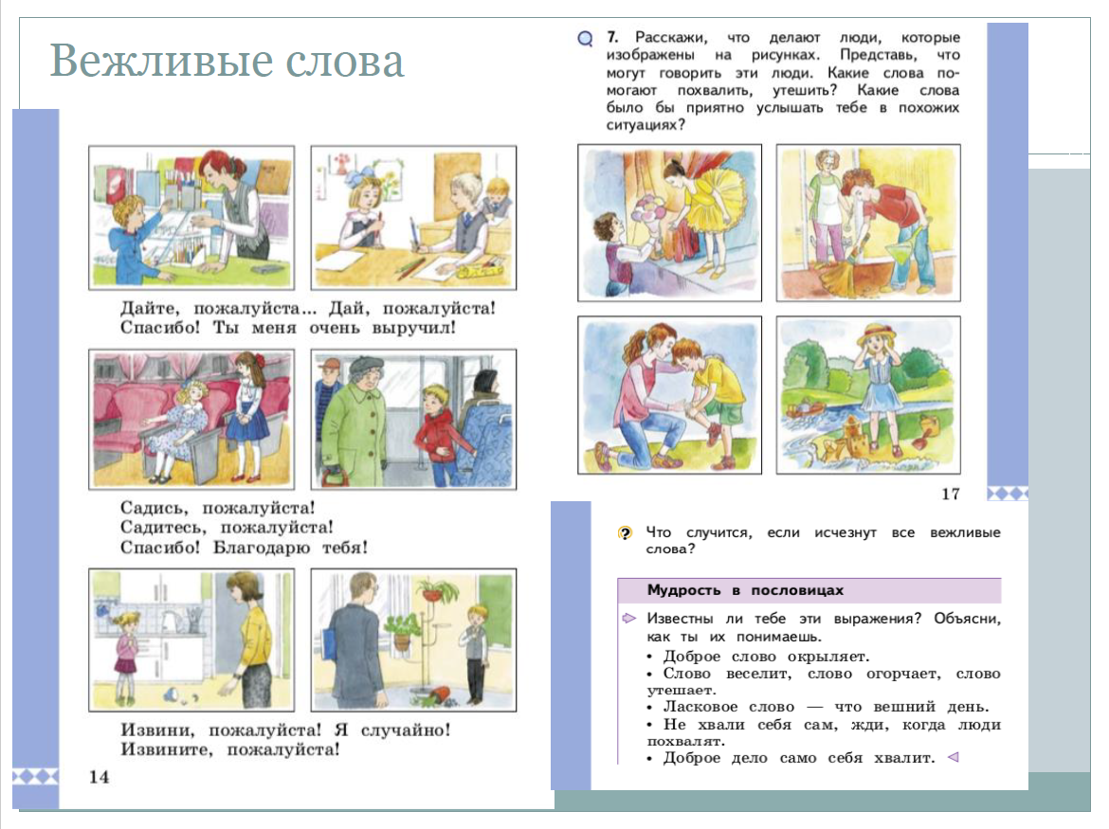
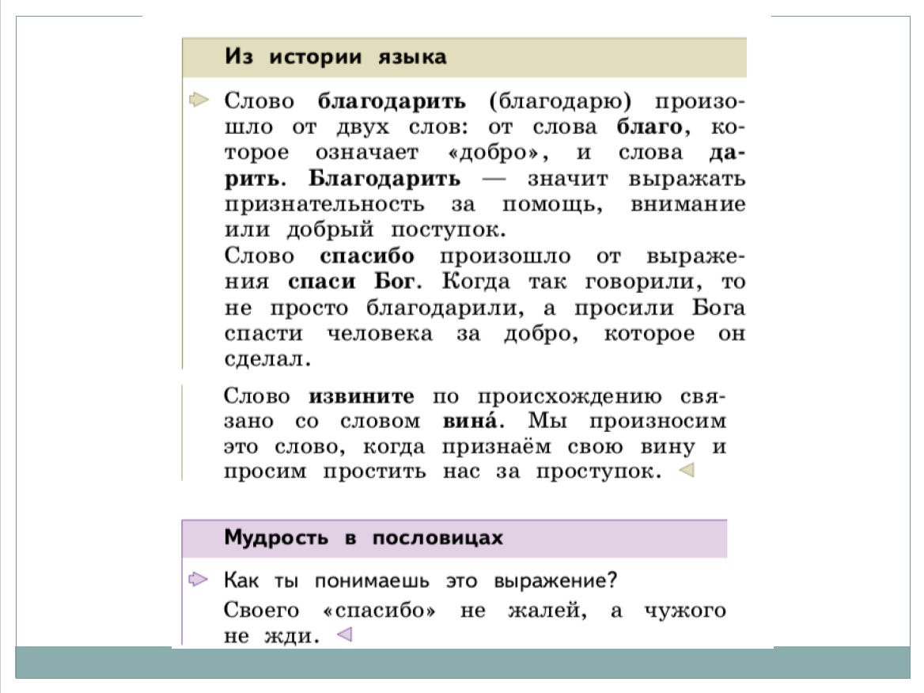

Практическая работа: инсценировка жизненных ситуаций (работа в группах)
Презентация работы в группах – оценивание по критериям:
      наличие/отсутствие в диалоге вежливых слов
      артистизм

Slide 11
Критериальное оценивание: требования
4. Критерии должны изменяться
Если все ученики в классе освоили какое-то умение, например «говорить чётко», то данный критерий больше не используется для оценки
Появляется новый, связанный с умением, которое осваивается в данный момент
Слишком общие критерии конкретизируются

Slide 12
Критериальное оценивание: требования
5. Критические замечания должны высказываться в форме совета
Основная цель оценки – стимулировать осмысленное обсуждение устного сообщения или письменного текста, дружеское взаимодействие в группе, поэтому на уроке сначала обсуждается то, что получилось хорошо, а критические замечания каждый стремится сделать в мягкой форме. Этому надо специально обучать детей, поэтому сначала учитель помогает формулировать «щадящие» высказывания, обращает внимание на самые удачные, постепенно дети смогут делать это сами

Slide 13
Критериальное оценивание: требования
Устное оценочное высказывание содержит три структурных элемента:
«Таня, ты сегодня написала интересно про медведя, особенно про его танец. Но ты забыла про музыкантов. Посмотри на третью картинку! Допиши предложение в текст. А в следующий раз, чтобы не забыть, сравни картинки и текст. В черновике отметь предложения, которые описывают картинку»
похвала (что получилось)
замечание (что пока не получается)
совет (что сделать, чтобы получилось)
Эту форму устной оценки ученики осваивают в 1-м и 2-м классах, а затем используют на протяжении всей начальной школы

Slide 14
Наряду с устным оценочным высказыванием используется:
Письменная фиксация в тетради оценочных шкал или особые фразы («кто молодец», «кому хочу дать совет»)
Оценивание с помощью значков («плюс», «минус», «полуплюс» и др.), которые показываются однокласснику после его выступления
Для оценивания устного сообщения группы по критериям можно использовать шкалы с магнитами. Шкалы нарисованы на доске и подписаны. Каждая шкала отражает один из критериев, по которым идет оценивание, например, на доске может быть представлено три шкалы: «чёткость», «ясность», «уверенность». Одна группа делает сообщение, другая группа оценивает выступление, передвигая магниты по соответствующим шкалам. В случае необходимости комментирует (аргументирует) свою оценку

Slide 15
Критериальное оценивание на уроках русского родного языка в начальной школе
Фактор развития устной и письменной речи младшего школьника
Фактор становления учебной самостоятельности
Для учителя, осознающего важность критериального оценивания, ученик – это равноправный партнёр, помогающий взрослому наставнику эффективно выстроить учебное взаимодействие, активно строящий своё обучение

Slide 16
Основной вид промежуточного и итогового контроля - представление проектных заданий
Оценивается и качество выполнения проектного задания, и представление его перед классом
Темы проектных заданий представлены в рабочих программах по классам и в учебных пособиях
1-й класс
Красиво и крупно нарисуй на листе бумаги любую букву современного алфавита: у тебя должна получиться буквица. Это может быть первая буква твоего имени, фамилии или любая другая буква.

Slide 17
Проектные задания
2-й класс
Подготовь сообщение «Секреты семейной кухни». Расспроси маму, бабушку или других родственников, есть ли в вашей семье какой-нибудь старинный рецепт приготовления горячего блюда. Запиши, в чём его особенность.
Подготовь короткое сообщение «Музеи самоваров в России». Такие музеи есть в Туле, в Касимове, в Городце и других городах.

Slide 18
Оценка проектных заданий
По каждому из критериев выставляется балл
Можно использовать такой подход к выставлению баллов:
2 балла - высокий уровень
1 балл - средний уровень
0 баллов - низкий уровень
Далее баллы суммируются, и выставляется общий балл за выполнение проектного задания. При необходимости перевода балла в школьную отметку педагог самостоятельно разрабатывает шкалу перевода.

Slide 19
В течение первого года обучения можно использовать и разнообразные проверочные задания, в том числе в тестовой форме
1. Отметь х все вопросы, на которые нельзя ответить одним словом.
□ Какая сегодня погода?
□ Кто сегодня дежурит?
□ Почему важно уметь читать?
□ Как тебя зовут?
□ Как правильно заваривать чай?

Slide 20
Проверочные задания в тестовой форме
2. Выбери и отметь х слово, которое должен выделить голосом тот, кто задаёт вопрос. Для этого тебе нужно прочитать ответ.
– Что это за зверь воет за окном?
– Это не зверь, это же ветер!
□ это
□ зверь
□ ветер

Slide 21
Проверочные задания в тестовой форме
3. Соотнеси названия построек и их описания.
дворец царский, великолепный
изба деревенская, тесная
терем каменные, просторные
палаты княжеский, высокий

Slide 22
Проверочные задания в тестовой форме
В последующих классах также можно использовать разнообразные проверочные задания, чётко осознавая, что важно не допускать формального подхода, провоцирующего обучающихся на механическое запоминание определённых фрагментов учебного пособия

Slide 23
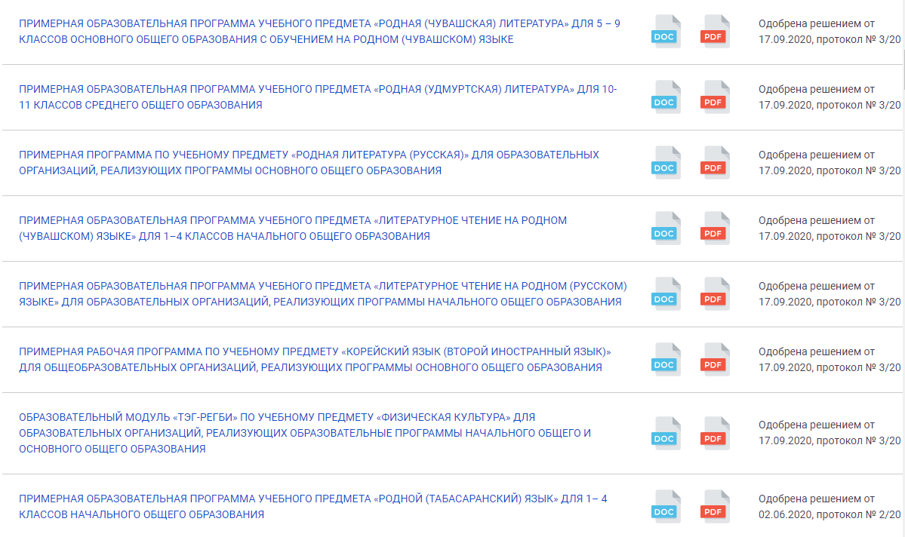

Slide 24
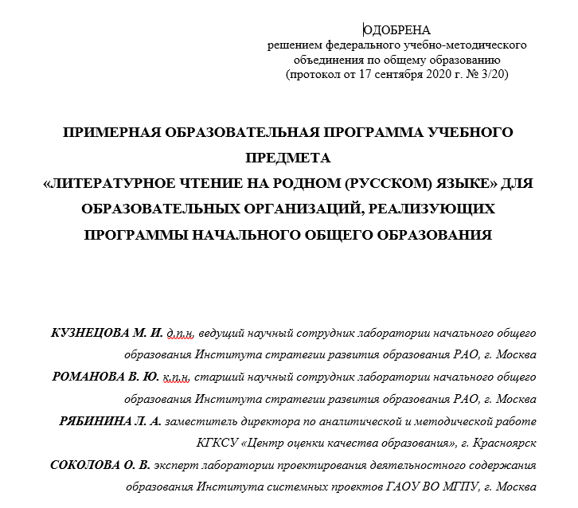

Slide 25
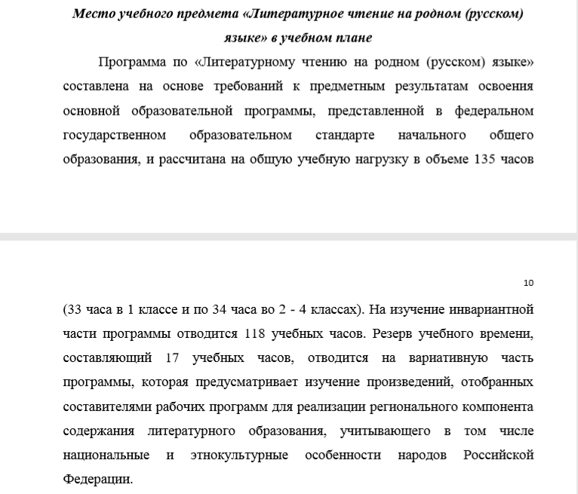

Slide 26
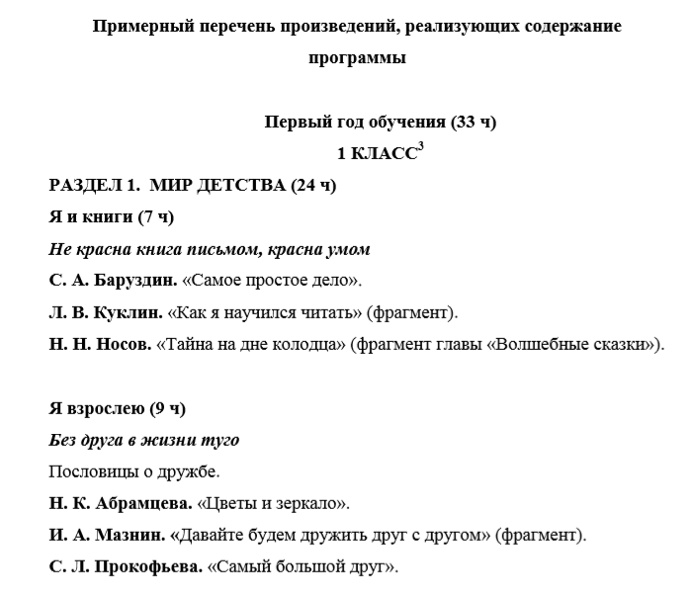

Slide 27
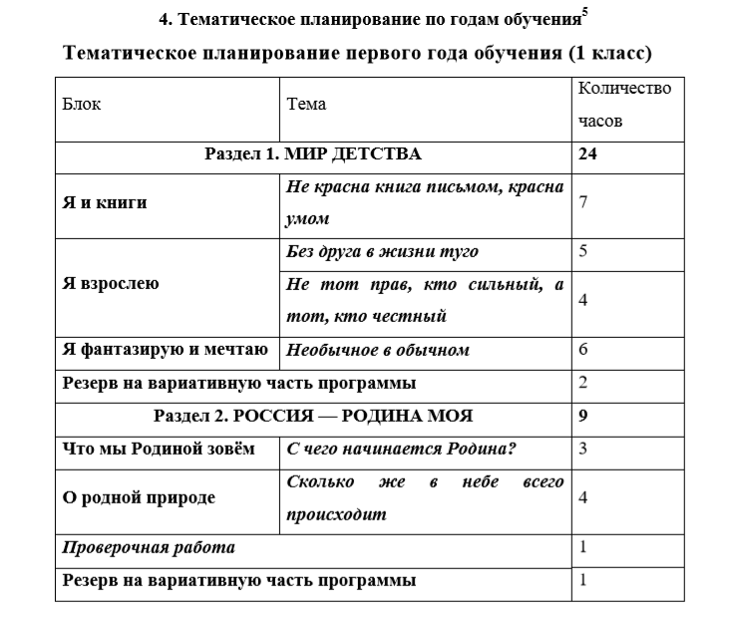

Slide 28


